Slide 1
半導體入門・單元 18
管制圖與日常監控
量到的數字要跟一把尺比，才知道製程還是不是跟平常一樣；管制圖就是那把尺，讓人在東西做壞之前，先看到製程在變。
半導體入門：跟著晶片的一生
課堂與非營利可以免費使用，請註明 fab24hr；不能販售，也不能改成自己的作品。
fab24hr.com/learn/spc/
fab24hr
Notes:
量到的數字要跟一把尺比，才知道製程還是不是跟平常一樣；管制圖就是那把尺，讓人在東西做壞之前，先看到製程在變。

Slide 2
半導體入門・單元 18
學到什麼
1 說明管制界線從哪裡來、跟規格界線差在哪，分得清 OOC 和 OOS。
2 說明為什麼還在規格內、甚至還沒有一點超出界線，也可能要停下來找原因。
3 說出監控片、FDC 和 APC 各看什麼、什麼時候看，以及系統照規則每批補正為什麼跟「界線裡先別調」不衝突。
fab24hr.com/learn/spc/
fab24hr

Slide 3
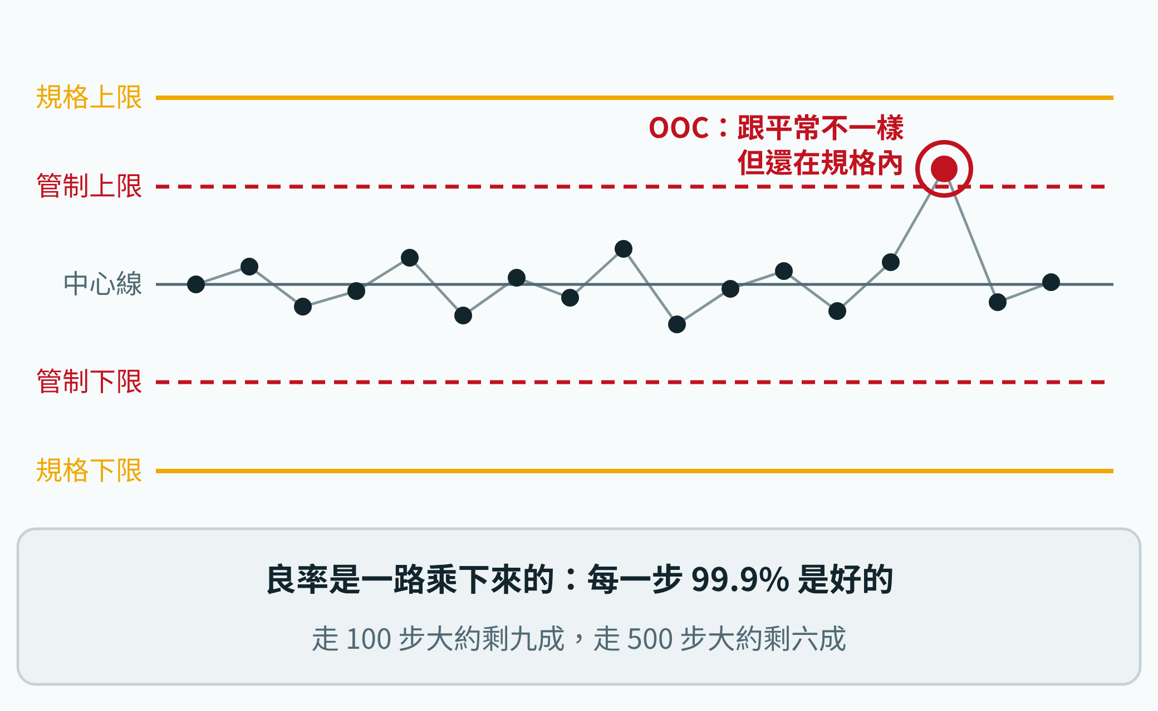
半導體入門・單元 18
管制界線看「跟平常一不一樣」，規格界線看「合不合格」。點跑出管制界線就要先停下來找原因，即使東西還合格。
fab24hr.com/learn/spc/
fab24hr
Notes:
管制圖：中間是平常的中心線，虛線是從製程自己的數據算出來的管制上下限，外面的實線是規格上下限；有一點跑出管制上限，但還在規格內，算 OOC。下方：每一步 99.9% 是好的，走 500 步大約剩六成。

Slide 4
半導體入門・單元 18 · 一步一步 1/3
一步一步
1 用製程穩定時自己的數據算出管制界線，每量一批點一個點：出界叫 OOC，超出規格才叫 OOS。
為什麼：這把尺說的是「這一步、這台機台平常就長這樣」，跟客戶要什麼無關；製程晃得夠小時，OOC 常比 OOS 先出現。
不這樣會怎樣：等到 OOS 才處理，東西已經做壞了；上次量起來正常之後，同一台機台做過的貨也可能有問題，要一批一批追回來。
2 沒有點出界，也看是不是連續 8 點落在中心線同一邊。
為什麼：製程沒變、數字上下對稱地晃時，每一點落在上面或下面差不多一半一半；連 8 點都在下面的機率只有 256 分之一，上面也一樣少見。
不這樣會怎樣：零件慢慢磨耗、藥液慢慢用掉時，每一點都還在界線裡，只等出界就會晚發現。
3 界線裡忽上忽下的小晃動，先別臨時去調機台。
為什麼：那是很多小原因加起來的自然晃動，是製程本來的樣子。照量測數字的補正是另一回事：例如疊對偏了，系統照事先設計好的算法，把下一批的曝光機位置調一點。
不這樣會怎樣：看到偏一點就臨時動手去調，反而越調越晃。
fab24hr.com/learn/spc/
fab24hr

Slide 5
半導體入門・單元 18 · 一步一步 2/3
一步一步
4 開工前或定時，先跑一片不出貨的監控片，量完點上管制圖，在界線內才放貨。
為什麼：產品上滿是圖案不好量，有些量法還會弄壞晶圓；等量到產品，可能已經做了好幾批。
不這樣會怎樣：機台偏了也不知道，下一批客戶的貨直接進去，一整批都做壞。
5 機台跑每一片時，讓 FDC 把感測器記下的曲線跟這一步平常的樣子比，超出門檻就叫人。
為什麼：量測要等做完、只抽幾片，監控片也隔一段時間才一片；FDC 每一片都看，在做的當下就看得到機台怪怪的。
不這樣會怎樣：兩次量測之間機台出了狀況，感測器的數字默默超出沒人看到，等量測發現，已經晚了好幾批。
6 機台修好或保養完，腔體打開過的先測漏，再跑幾片不出貨的假片暖機（Season）、再測機，過了才接貨。
為什麼：裝回去不等於跟原本一樣，保養本身也可能出錯。
不這樣會怎樣：剛清乾淨的腔壁，頭幾片做出來反而跟平常不一樣，直接接貨，偏掉的就是客戶的貨。
fab24hr.com/learn/spc/
fab24hr

Slide 6
半導體入門・單元 18 · 一步一步 3/3
一步一步
7 要改製程的任何一個條件，先走變更管理：寫清楚改什麼、為什麼，評估影響、小量試做，相關的人看過簽了才改，留下紀錄；改完頭幾批的管制圖看得更仔細。
為什麼：數字差一點，做出來的東西就可能差一點，有時要等晶圓做完、量電性時才看得出來；客戶驗過的，也是原本那一套做法。
不這樣會怎樣：沒留紀錄，出了事就查不回是哪一次改變、從哪一批開始；人臨時去動一個定好的條件，就算結果看起來沒事，也是一個沒走流程的變更。
fab24hr.com/learn/spc/
fab24hr

Slide 7
半導體入門・單元 18 · 重點講解 1/4
管制界線是製程自己的「平常」，規格界線管能不能用
每量完一批，例如蝕刻後的線寬，就在管制圖上點一個點，照時間往右排。中心線是平常的平均；管制上下限通常畫在中心線上下各三個標準差，標準差是量「平常會晃多大」的一把尺。製程沒變、數字的分布又接近鐘形時，一千點裡大約不到三點會跑出去。這幾條線是拿這個製程穩定時自己的數據算的，跟客戶要什麼無關；客戶或設計要的範圍，是規格界線。超出管制界線叫 OOC（失控），說的是「跟平常不一樣了」；超出規格叫 OOS（不合格）。製程平常晃得夠小時，管制界線落在規格界線裡面，所以 OOC 常比 OOS 先出現：東西還沒做壞，就先看到製程在變。反過來，數字平常就會晃到規格外面，每一點都「跟平常一樣」也會做出不合格的東西，這時要改的是製程本身。
fab24hr.com/learn/spc/
fab24hr

Slide 8
半導體入門・單元 18 · 重點講解 2/4
沒有一點出界，連續 8 點偏一邊也算
製程沒變、數字又上下對稱地晃時，每一點落在中心線上面或下面的機會差不多一半一半，像丟銅板；連丟 8 次都是反面，機率是 256 分之一。所以真的看到連續 8 點都在中心線下面，比較可能是有東西變了。判讀規則常寫成「連續好幾點落在中心線同一邊」（常見的是 8 點），例如零件一點一點磨耗、化學液一點一點用掉：每一點都還在界線裡，整串卻一直往同一邊走。等到它出界、甚至出規格，這段時間做的貨都要追。規則用得越多越早發現，誤報也越多，用哪幾條由各廠自己訂。
fab24hr.com/learn/spc/
fab24hr

Slide 9
半導體入門・單元 18 · 重點講解 3/4
別手動追晃動，系統照規則補：回饋與前饋
機台會慢慢漂：蝕刻腔壁越積越多、研磨墊越用越滑，同一份設定做出來就一點一點偏。兩次保養之間的這種漂，常交給系統照規則每批補一點，叫 APC（先進製程控制）。回饋是看自己剛做完、量到的結果，修下一批；前饋是看上一站量到的數字，這一批還沒做就先調，例如膜長得厚一點，下一站研磨（CMP）就多磨一點時間。這跟「界線裡的小晃動別去調」不衝突，差在怎麼調：人看到一點偏了，照偏多少手動調多少，可是一點多半只是雜訊，等於把晃動再加一次；APC 的回饋只動事先說好的幾個數字，把好幾批平均起來，一次只動一小步，追的是往同一邊的慢慢漂；前饋管的則是「進來的東西不一樣」。數字突然跳很多，還是要管制圖抓出來、人停下來找原因。
fab24hr.com/learn/spc/
fab24hr

Slide 10
半導體入門・單元 18 · 重點講解 4/4
機台也要證明自己還好：監控片定時量，FDC 每一片都看
監控片（也叫控片）是廠裡自己的、不出貨的晶圓，多半是沒有圖案的空白片，平平的才好量（要量刻掉、磨掉多少的，先長好一層膜）。客戶的貨進機台之前，或每隔一段時間，先照平常的條件跑一片，量它長了多厚、刻掉多少或多了幾顆微粒，點上這台機台自己的管制圖：在界線內才放貨，出界或一直往一邊走，就照 OCAP 先停機。保養完，也先跑幾片不出貨的片子暖機（Season），再跑監控片測機。可是量測要等做完、只抽幾片，監控片也隔一段時間才一片，兩次之間機台可能已經做了好幾批。所以機台跑每一片時，感測器一直在記壓力、溫度、功率、氣體流量；FDC（故障偵測與分類）拿這些曲線跟這一步平常的樣子比，超出門檻就發通知叫人，再分出是哪一類問題：零件真的壞了、磨耗了，還是感測器斷了一下。機台自己也會報：輕的提醒（Warning）通常照跑、亮黃燈，重的警報（Alarm）通常自己停機、亮紅燈。
fab24hr.com/learn/spc/
fab24hr

Slide 11
半導體入門・單元 18
常見誤解
常聽到：只要還在規格內，就沒有問題。
其實：不一定。OOC 常比不合格先出現：東西還能用，製程卻已經變了，像通勤沒遲到，卻比平常慢很多。常見的做法是先把那批 Hold 住再量一次，確認不是量測機自己偏了，再照事先寫好的流程（OCAP）找原因，最後由工程師決定放行還是留著再查。
常聽到：看到點偏一點就馬上調機台，最保險。
其實：製程每天都有很多小原因加起來的自然晃動，那是它本來的樣子。把這種晃動當成異常，偏一點就去調，反而越調越晃。管制圖的另一半用處，就是告訴你什麼時候不要動：界線裡忽上忽下的先別理，跑出界線或排成一個方向的才找原因。
fab24hr.com/learn/spc/
fab24hr

Slide 12

半導體入門・單元 18
玩
從第 7 章「救火」開始：信箱裡有 OOC 的批等你判，量測機上還有一張連續 8 點偏低的管制圖
用手機掃，從這裡開始玩
fab24hr.com/?story=7&utm_source=slides
fab24hr.com/learn/spc/
fab24hr

Slide 13
半導體入門・單元 18
想一想
1 管制圖顯示「還在規格內，但已經跟平常不一樣了」，貨在等。放行和留著再查，各會讓誰付出代價？
2 管制圖的判讀規則、FDC 的門檻，訂得越緊越早發現，誤報也越多；訂得太鬆，慢慢變壞的又看不到。如果由你來訂，你會怎麼拿捏？被誤報叫去很多次的人，下一次還會認真看嗎？
fab24hr.com/learn/spc/
fab24hr

Slide 14
半導體入門・單元 18
必讀
SPC 管制圖是什麼？OOC 和 OOS 差在哪
fab24hr.com/blog/what-is-spc/
控片、擋片、監控片是什麼？機台每天怎麼證明自己還好
fab24hr.com/blog/monitor-wafer/
APC 是什麼？晶圓廠怎麼量完自動補正：回饋與前饋
fab24hr.com/blog/apc/
FDC 是什麼？機台的感測器怎麼一直被盯著
fab24hr.com/blog/fdc/
延伸
機台保養（PM）是什麼？為什麼機台要定期停下來
晶圓廠的變更管理是什麼？改一個條件為什麼要那麼多人簽
fab24hr.com/learn/spc/
fab24hr

Slide 15
半導體入門・單元 18
半導體入門：跟著晶片的一生
https://fab24hr.com/learn/spc/
內容整理自公開的教科書、產業標準、大學課程講義與論文；遊戲裡的公司、人物、機台編號和數字是虛構的。
課堂與非營利可以免費使用，請註明 fab24hr；不能販售，也不能改成自己的作品。
通用示意：依公開資料、由 AI 協助製作，可能有錯；不代表任何一家公司的機台
fab24hr.com/learn/spc/
fab24hr

